Slide 1
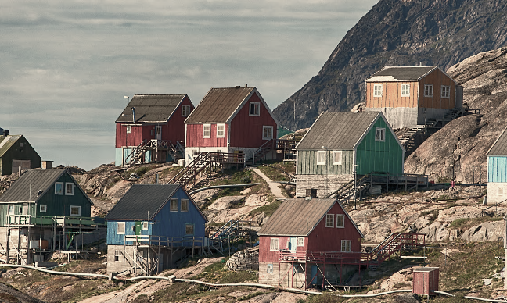
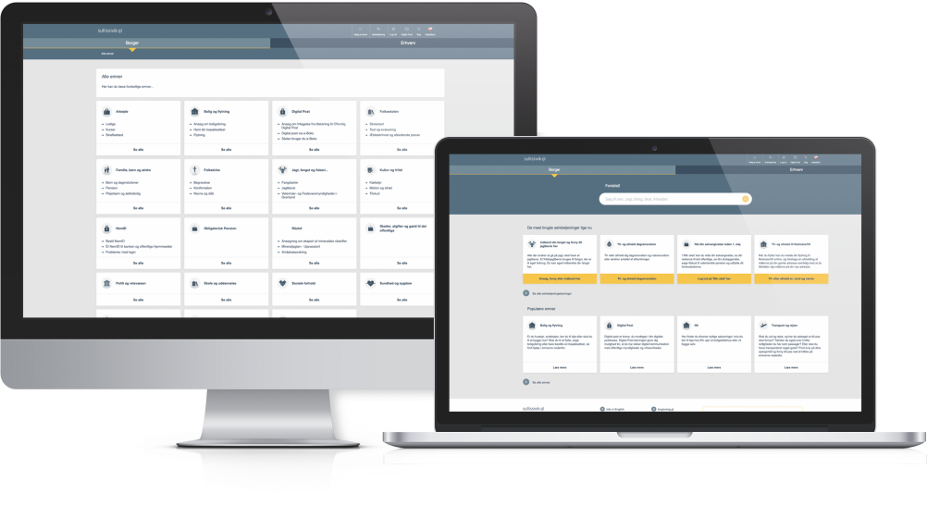
KAL overskrift
KAL overskrift
KAL brødtekst
KAL brødtekst
KAL brødtekst
KAL brødtekst
KAL brødtekst
www.sullissivik.gl iserfigalugu paasisaqarnerusinnaavutit
DK overskrift
DK overskrift
DK brødtekst
DK brødtekst
DK brødtekst
DK brødtekst
DK brødtekst
For at vide mere kan du gå ind på www.sullissivik.gl

